Slide 1


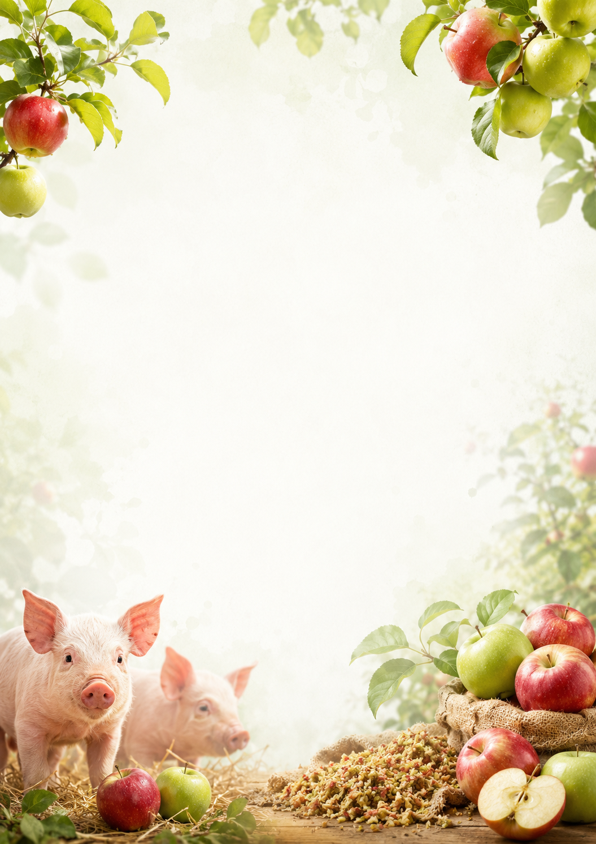
Conferința anuală
"Realizări și perspective în cercetarea agricolă
și silvică românească”
Ediția a V-a – 28 mai 2026
Atenuarea crizei de înțărcare la purcei prin suplimentarea cu tescovină de mere
ANGHEL Andrei Cristian, GROSU Iulian Alexandru, PISTOL Gina Cecilia, GRAS Mihai, MARIN Eliza Daniela, ȚĂRANU Ionelia, ORȚAN Alina, BĂBEANU Narcisa Elena
INTRODUCERE
Criza de înțărcare la purcei este asociată cu stres oxidativ, inflamație intestinală și scăderea performanței, iar utilizarea antibioticelor și a oxidului de zinc ridică probleme de rezistență antimicrobiană și poluare. În acest context, tescovina de mere, bogată în polifenoli și fibre bioactive, poate reprezenta o alternativă nutrițională durabilă pentru susținerea sănătății intestinale.
MATERIALE ŞI METODE
Studiul a inclus 32 de purcei înțărcați, repartizați în patru grupuri: Control, LPS, 5% Măr și 5% Măr + LPS. Timp de 21 de zile, animalele au primit dieta bazală sau dieta suplimentată cu 5% tescovină de mere, iar stresul inflamator a fost indus prin administrare de LPS. Probele intestinale au fost analizate pentru enzime antioxidante și markeri ai oxidării lipidice, proteice și ADN.
REZULTATE ȘI DISCUȚII
Administrarea de LPS a indus dezechilibru oxidativ intestinal, prin reducerea activității catalazei și glutation peroxidazei și creșterea markerilor de oxidare lipidică, proteică și ADN. Suplimentarea cu 5% tescovină de mere a atenuat aceste efecte, mai ales în jejun, unde a susținut enzimele antioxidante și a redus parțial leziunile oxidative.
JEJUN
În jejun, LPS a redus activitatea catalazei și glutation peroxidazei și a crescut oxidarea proteinelor, lipidelor și ADN-ului. Suplimentarea cu 5% tescovină de mere a păstrat complet activitatea glutation peroxidazei, a menținut parțial catalaza și a redus semnificativ oxidarea lipidică și proteică, fără efect clar asupra 8-OHdG.
ILEON
În ileon, LPS a redus semnificativ activitatea catalazei și glutation peroxidazei și a crescut markerii de oxidare. Suplimentarea cu 5% tescovină de mere a păstrat parțial activitatea enzimelor antioxidante, dar efectele asupra oxidării proteinelor, lipidelor și ADN-ului au fost limitate sau nesemnificative.
CONCLUZII
Suplimentarea dietei cu 5% tescovină de mere a oferit protecție antioxidantă dependentă de segmentul intestinal și de biomarkerul analizat. Efectele au fost mai evidente în jejun, prin menținerea enzimelor antioxidante și reducerea oxidării lipidice și proteice, în timp ce protecția din ileon a fost mai limitată.

Slide 2
The 5th Edition of the Annual Conference
“Romanian agricultural and forestry research: achievements and prospectives”
May 28, 2026
Mitigating the piglet weaning crisis through apple pomace supplementation
ANGHEL Andrei Cristian, GROSU Iulian Alexandru, PISTOL Gina Cecilia, GRAS Mihai, MARIN Eliza Daniela, ȚĂRANU Ionelia, ORȚAN Alina, BĂBEANU Narcisa Elena
INTRODUCTION:
The weaning crisis in piglets is associated with oxidative stress, intestinal inflammation, and reduced performance, while the use of antibiotics and zinc oxide raises concerns related to antimicrobial resistance and pollution. In this context, apple pomace, which is rich in polyphenols and bioactive fibers, may represent a sustainable nutritional alternative for supporting intestinal health.
MATERIALS AND METHODS
The study included 32 weaned piglets, allocated into four groups: Control, LPS, 5% Apple, and 5% Apple + LPS. For 21 days, the animals received either the basal diet or the diet supplemented with 5% apple pomace, while inflammatory stress was induced by LPS administration. Intestinal samples were analyzed for antioxidant enzymes and markers of lipid, protein, and DNA oxidation.
RESULTS AND DISCUSSIONS
LPS administration induced intestinal oxidative imbalance by reducing catalase and glutathione peroxidase activity and increasing markers of lipid, protein, and DNA oxidation. Supplementation with 5% apple pomace attenuated these effects, especially in the jejunum, where it supported antioxidant enzymes and partially reduced oxidative damage.
JEJUNUM
In the jejunum, LPS reduced catalase and glutathione peroxidase activity and increased protein, lipid, and DNA oxidation. Supplementation with 5% apple pomace fully preserved glutathione peroxidase activity, partially maintained catalase activity, and significantly reduced lipid and protein oxidation, with no clear effect on 8-OHdG.
ILEUM
In the ileum, LPS significantly reduced catalase and glutathione peroxidase activity and increased oxidation markers. Supplementation with 5% apple pomace partially preserved antioxidant enzyme activity, but its effects on protein, lipid, and DNA oxidation were limited or non-significant.
CONCLUSIONS
Dietary supplementation with 5% apple pomace provided antioxidant protection that depended on the intestinal segment and the biomarker analyzed. The effects were more evident in the jejunum, through the preservation of antioxidant enzymes and the reduction of lipid and protein oxidation, while protection in the ileum was more limited.

